Slide 1
مهارات بناء الموضوع
الوحدة التدريبية الرابعة _ كفاية الاتصال الكتابي
رقم الصفحة في الكتاب :163
رقية العلي 1-4

Slide 2
الأهداف :
-تتعرف الطالبة على مهارات بناء الموضوع .
-تطبق الطالبة مهارات بناء الموضوع بشكل صحيح .
-تذكر الطالبة أهمية مهارات بناء الموضوع .
-تعدد الطالبة فوائد مهارات بناء الموضوع .

Slide 3
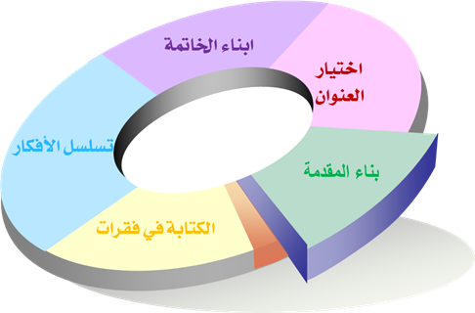
ما هي مهارات بناء الموضوع ؟
لكي يتم كتابة موضوع بطريقة صحيحة ويخرج في صورة إيجابية مشرفة لكاتبه فأنه لابد أن يسير على خطوات معينة يتبعها الكاتب وصولا إلى الصورة النهائية للموضوع وتلك الخطوات هي :
-اختيار العنوان
-بناء المقدّمة
-الكتابة في فقرات
-تسلسل الأفكار
-بناء الخاتمة

Slide 4

اختيار العنوان
وهو من أهم مكونات الموضوع ، ويتطلب اختيار العنوان التحلي بمهارات كتابية جيدة ، كما أنه يحتاج إلى دقة في اختيار الألفاظ ، و قد يكون المحفز الأول للقارئ على قراءة الموضوع .
و العنوان الجيد يكون :

Slide 5
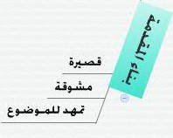
بناء المقدمّة
تعد المقدمة بمثابة عرض مختصر وتشويقي لما يحتوي عليه الموضوع من أفكار ومعلومات ، على أن لا تتضمن المقدمة كافة الأفكار حتى لا يكتفي بها القارئ ، لذا يجب كتابة المقدمة بعناية شديدة .
عند بناء المقدمة يجب أن تكون :

Slide 6
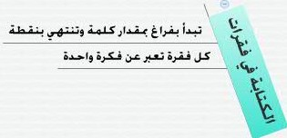
الكتابة في فقرات
تتضمن الفقرات كافة تفاصيل الموضوع الذي يعرضه الكاتب ، وقد تكون الأفكار مرتبة زمنيًا ، أو تعتمد على تسلسل الأحداث ، أو تتضمن العودة إلى الخلف ثم مناقشة الحاضر مرة أخرى ، حسب ما يراه الكاتب مناسبًا لطبيعة الموضوع .
الكتابة في فقرات تكون :

Slide 7
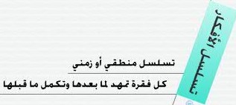
تسلسل الأفكار
ترتيب الأفكار وتنسيقها وتنظيمها في وحدة مترابطة مع الموضوع يعتبر من الخطوات الأساسية في بناء الموضوع ، ويتم خلق الأفكار المناسبة من خلال تخيل الكاتب لما سيكتبه ،ورغبته في أسلوب العرض الذي سيقدمه للقارئ ، كما أنه يتم تنظيم الأفكار من خلال وضع الخرائط الذهنية أو الرسوم الإيضاحية أو العصف الذهني وغيرها من الطرق المختلفة بشرط أن تكون الأفكار منطقية ،وكل فكرة تكون ممهدة للتي بعدها ، ومكملة لما قبلها .
تسلسل الأفكار يكون :

Slide 8
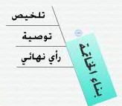
بناء الخاتمة
هي آخر شئ يتم كتابته في الموضوع ، ويصل فيها الكاتب إلى الهدف من الموضوع ، وقد تتضمن بعض التوصيات أو الحلول ، وقد تكون بمثابة نافذة جديدة على سلسلة من الموضوعات الأخرى التي سيتم مناقشتها لاحقًا .
بناء الخاتمة يجب أن يكون :

Slide 9
اسئلة للتأكد من فهم الدرس
س)ما هي مهارات بناء الموضوع ؟
ج)اختيار العنوان-بناء المقدّمة-الكتابة في فقرات-تسلسل الأفكار-بناء الخاتمة.
س)أيّ مهارة من مهارات بناء الموضوع يجب أن تكون مشوقة، وقصيرة، وممهدة للموضوع ؟
ج)بناء المقدّمة .
س)كيف تفيد مهارات بناء الموضوع الكاتب أثناء الكتابة ؟
ج)تساعد في كتابة موضوع بطريقة صحيحة وإخراجه في صورة إيجابية مشرفة لكاتبه ،و شيقة وممتعة للقارئين .
س)بماذا يجب أن يتميز العنوان ؟
ج)بأن يكون قصير ، مثير ، دال على محتوى .
س)عللي :العنوان أهم مكونات الموضوع .
ج) لأنه المحفز الأول للقارئ على قراءة الموضوع،ويعد وعنصرا من العناصر الموازية التي تسهم في تلقي النصوص وفهمها .

